Slide 1
UDRUGA SRCE
Udruga djece s teškoćama u razvoju, osoba s invaliditetom i njihovih obitelji

Slide 2
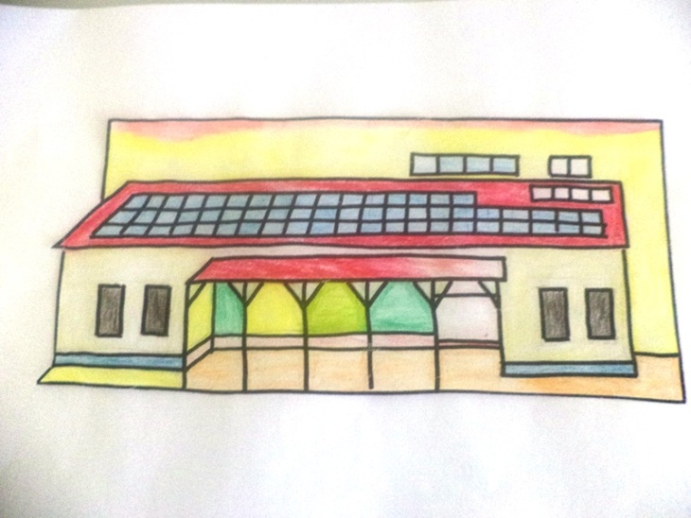
Udruga Srce
grad Sveti Ivan Zelina
okolna naselja
općina Bedenica
osnovana 2005.
- MJESTA PRUŽANJA USLUGA UDRUGE:
OŠ „Dragutin Domjanić” (2005. - 2006.)
društveni dom Donja Topličica /Trg A. Starčevića 12a (2006. – 2012.)
kuća podrške „Srčeko” (od 7.9.2012.)

Slide 3
Što radi Udruga Srce?
osnažuje i informira roditelje i korisnike
pruža edukativno-rehabilitacijsku podršku
integrira korisnike u društvenu zajednicu
provodi radionice za grupnu koheziju
provodi individualne pristupe
kreira provođenje kvalitetnog slobodnog vremena
educira i osposobljuje korisnike za rad
provodi edukaciju za zaposlenike i stručne djelatnike

Slide 4
Članovi udruge
156
-> osobe s tjelesnim invaliditetom
-> osobe s intelektualnim teškoćama
-> djeca s teškoćama u učenju
-> djeca s teškoćama govorno-jezičnog funkcioniranja
-> djeca s poremećajima u ponašanju
-> Down sindrom
-> osobe s teškoćama sluha i vida

Slide 5
Udruga Srce
Surađuje sa:
CENTROM ZA SOCIJALNU SKRB SV. I. ZELINA
OŠ „D. DOMJANIĆ”, OŠ K. Š. ĐALSKOG, OŠ
BEDENICA
SŠ D. STRAŽIMIRA
DJEČJIM VRTIĆIMA
CRVENIM KRIŽEM I TURISTIČKOM ZAJEDNICOM
UDRUGAMA
HZZ

Slide 6
Projekti
Gradnja kuće i nabavka opreme
Ključ za Srce
Uz nas niste sami
Projekti usmjereni djeci s teškoćama u razvoju i OSI
2009. - 2010. „Mi smo dio vas”
2010. „Znanjem do uspjeha”
2010. – 2015. „Osobni asistent”
2010. – 2014. „Klub Srce”
2011. „Želim znati”
2012. „Pokreni i promijeni”
2013. – 2014. „I ja stvaram zeleno u Zelini”
2013. – 2015. „Podrška u zajednici”

Slide 7
01.06.2011. - 31.05.2014.
FINANCIRA:
ministarstvo socijalne politike i mladih
VLASTITA SREDSTVA
PARTNERI:
Grad Sv. I. Zelina
centar za socijalnu skrb Sv. I. Zelina

Slide 8
Temelji trogodišnjeg programa:
„Razvoj i širenje mreže socijalnih usluga koje pružaju organizacije civilnog društva”
Konvencija UN-a o pravima OSI
Zajednički memorandum o socijalnom uključivanju RH
Nacionalna strategija stvaranja potencijalnog okruženja za razvoj civilnog društva
Nacionalna strategija izjednačavanja mogućnosti za OSI
Nacionalni plan aktivnosti za prava i interese djece
Nacionalna strategija zaštite od nasilja u obitelji
Nacionalna strategija prevencije poremećaja u ponašanju djece i mladih
Nacionalni plan za borbu protiv diskriminacije
Nacionalni program za mlade
Nacionalni program zaštite i promicanja ljudskih prava

Slide 9
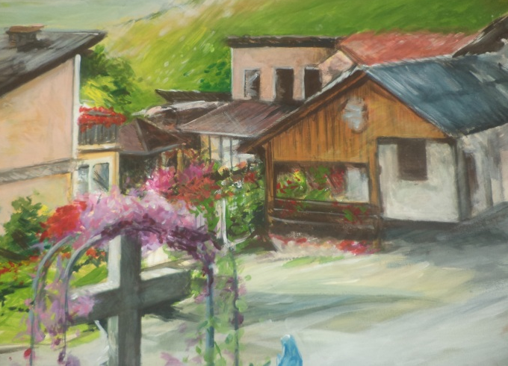
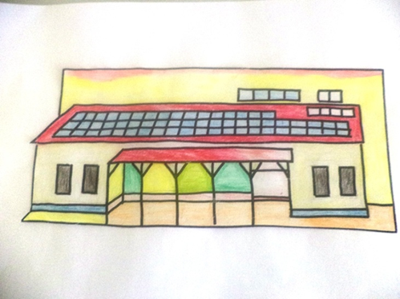
MjestA provedbe programa:
Društveni dom Donja Topličica
Kuća podrške „Srčeko”
Vrijeme provedbe:
5 dana u tjednu
4-6 sati dnevno

Slide 10
Prioritet:
razvoj prioritetnih izvaninstitucionalnih usluga socijalne skrbi u lokalnoj zajednici u kojoj korisnici žive s ciljem deinstitucionalizacije i povećanja socijalnog uključivanja korisnika
Ciljana skupina:
djeca s teškoćama u razvoju i mladi s invaliditetom
odrasle osobe s invaliditetom

Slide 11
Opći ciljevi :
poboljšanje kvalitete života
integracija u zajednicu mladih i odraslih osoba s invaliditetom sa područja grada Sv. I. Zeline i općina Bedenica i okolnih naselja
pružanje izvaninstitucionalnih integrativnih socijalnih, radno-okupacijskih usluga i poludnevnog boravka

Slide 12
Specifični ciljevi
Upravljanje programom i jačanje kapaciteta udruge
Osnaživanje i informiranje roditelja i korisnika u svrhu poticanja samostalnosti korisnika, ostvarenja njihovih punih mogućnosti i prava
Integracija korisnika u društvenu zajednicu uz primjereniji i aktivniji život u zajednici

Slide 13
Stručni suradnici na programu kroz tri godine
Đurđa Penava, koordinator rada Udruge voditelj administracije i financijskog poslovanja
Draženka Miklobušec, mag. act. soc.
Renata Smrečki, prof. logoped
Vlado Biršl, vozač, domar
Maja Babin Štefanac, mag. rehab. educ.
Marina Sakmardi ,bacc. physioth.
Jelena Kovačević, mag.prim.educ.
Mara Juroš, bacc. therap. occup.
Marija Ćališ, bacc. phil. et relig.
Marija Dugac, studentica soc. rada

Slide 14
Ugovoreni suradnici kroz tri godine
Antonio Radoš, student Filozofskog fakulteta, sveučilišni prvostupnik psihologije
Jelena Ćališ,magistra edukacijske rehabilitacije
Damir Galić, Halliwick terapeut
Marija Ćališ, prvostupnik psihologije i religiologije
Mara Juroš, prvostupnik radne terapije
Damir Miholić, profesor ERF-a
Željka Rodik-Čolović, profesor psiholog
Anita Anđelić, studentica predškolskog odgoja

Slide 15
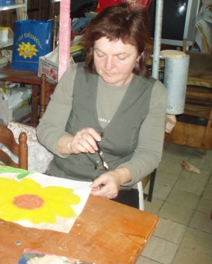
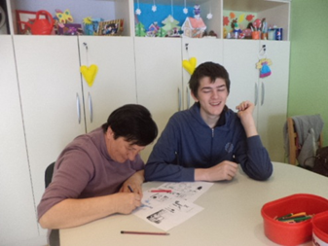
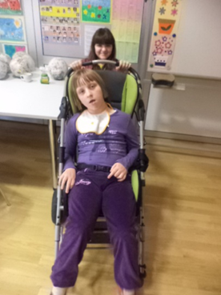
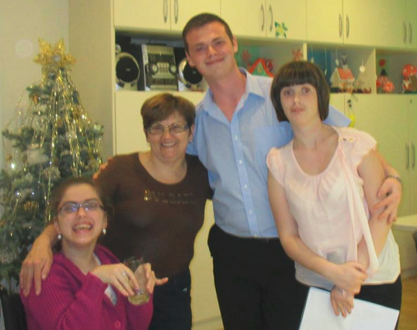
Volonteri u Klubu Srce
izvoditelji pojedinih aktivnosti
pomoć i podrška korisnicima :
pomoć oko davanja tekućine za piće i hranjenja
podrška oko izvršavanja zadataka kod pojedinih aktivnosti
pomoć oko osmišljavanja dramskog programa
pratnja na aktivnosti izvan prostorija Udruge
55

Slide 16
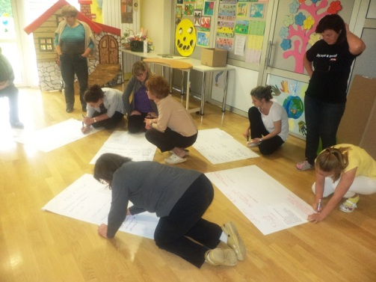
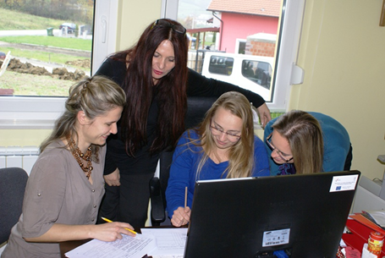
Edukacije za jačanje kapaciteta udruge
1. godina
„O ugroženosti mentalnog zdravlja pomagača“
2. godina
Rad s učenicima s teškoćama u razvoju (s Down sindromom)
„Kreativna poslovna rješenja”
„Evaluacijska radionica Udruge Srce”
„Samo-evaluacijska radionica Udruge Srce“
3. godina
radionica o kvaliteti socijalnih usluga i primijeni kvalitete u svakodnevnom radu pružatelja socijalnih usluga
informativne radionice za izradu projektnih prijedloga
„Sustav modificiranih znakova - alternativna/augmentativna komunikacija za djecu i odrasle koji čuju, a imaju nerazvijen ili nedovoljno razvijen govor“
„Značaj zadrugarstva i zadružnog povezivanja“
„Razmatranje nepoželjnog ponašanja na alternativan način“
''Komunikacija je više od tečnog govora'‘
„Zajedno kroz život“
„Mreža podrške“
'„Primijenjene analize ponašanja za autizam i druge razvojne teškoće“
„Timski rad, vještina komunikacije, aktivno slušanje i razrješavanje sukoba“
„Organizacijska transformacija
„Standardi kvalitete socijalnih usluga“.
„Prevencija seksualnog nasilja nad djecom”
„Revizija strateškog plana“

Slide 17
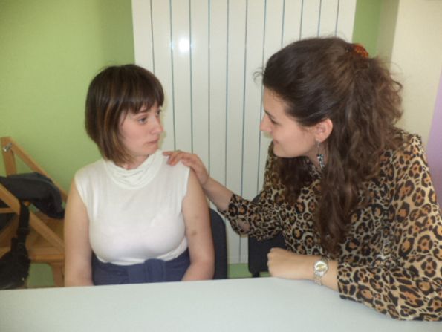
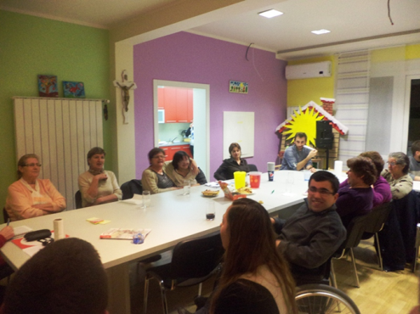
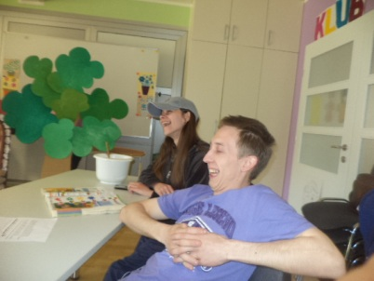
očekivani rezultati/aktivnosti koje su tome pridonijele
POBOLJŠANA KVALITETA ŽIVOTA KORISNIKA I NJIHOVIH OBITELJI KROZ AKTIVNO I KONTINUIRANO SUDJELOVANJE U PROGRAMSKIM AKTIVNOSTIMA (ZADRŽAVANJE KORISNIKA U KRUGU OBITELJI – PREVENCIJA INSTITUCIONALIZACIJE)
individualni razgovori s korisnicima i članovima njihovih obitelji
sastanci korisnika i roditelja s izvoditeljima
edukacije članova, roditelja i obitelji
učlanjenje novih članova

Slide 18
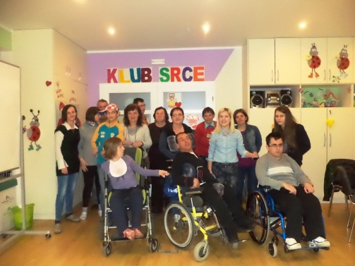
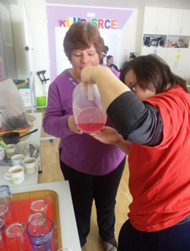
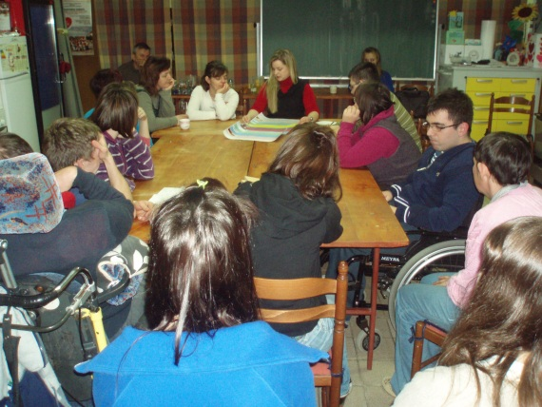
očekivani rezultati/aktivnosti koje su tome pridonijele
POBOLJŠANE MENTALNE, PSIHOFIZIČKE I TJELESNE SPOSOBNOSTI KORISNIKA, SAMOSTALNIJI I KVALITETNIJI ŽIVOT
radionice aktivnosti svakodnevnog života
radionice samozastupanja
komunikacijske radionice
edukativno-obrazovne aktivnosti
sportske radionice
glazbeno-plesne radionice
likovne radionice
kreativne radionice
radionice društvenih igara
zabavne večeri
dramske radionice
terapijsko plivanje
radionice duhovnosti
medijska kultura
terapijsko jahanje

Slide 19
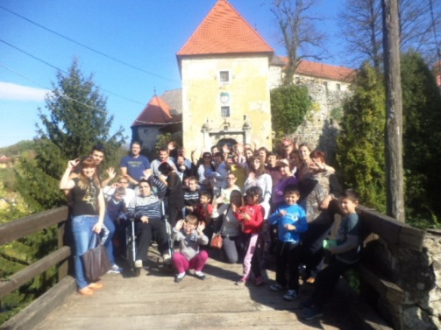
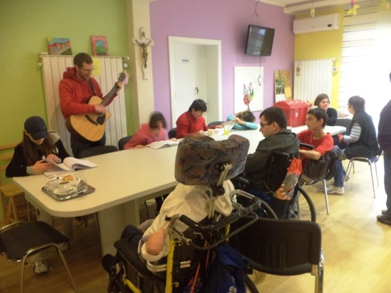
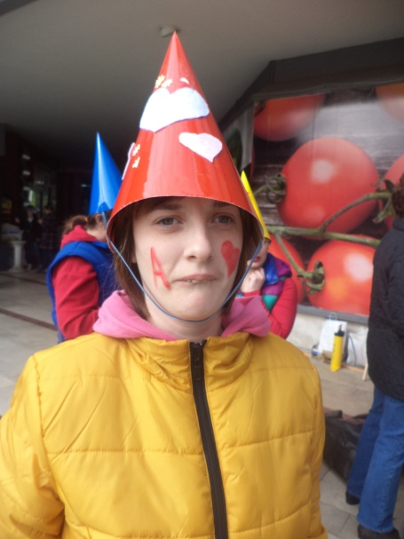
očekivani rezultati/ aktivnosti koje su tome pridonijele
RAZVIJENIJI OSJEĆAJ EMPATIJE
PRIHVAĆENOSTI KORISNIKA U
DRUŠTVENOJ ZAJEDNICI
posjeti kulturnim i gospodarskim centrima
medijska kampanja
sudjelovanje u aktivnostima uže i šire zajednice i druženje s drugim udrugama
uređenje promotivnog izloga
obilježavanje značajnih datuma tokom godine
izleti
izrada promotivne brošure
promocija volonterstva i uključivanje volontera u programske aktivnosti
gosti tjedna

Slide 20
Korisnici
42

Slide 21
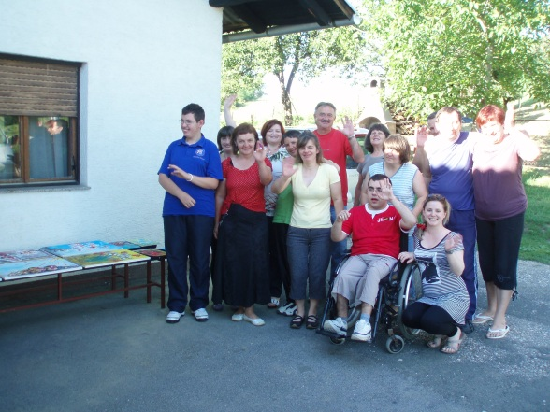
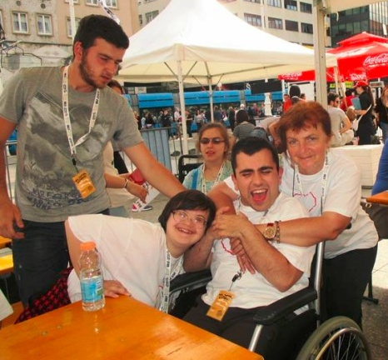
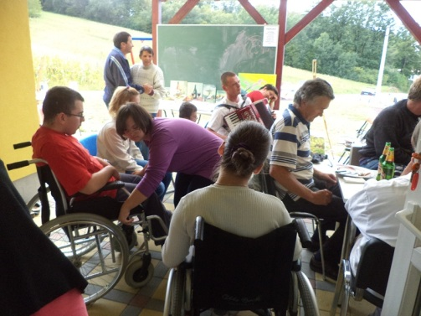
Suradnja s drugima...
Grad Sv. I. Zelina
Udruga mladih Zelina
Turistička zajednica Sv. Ivan Zelina
Športska škola „Zelinko”
Nakladnička kuća „AGM”
Internacionalni T.Proeski Fan Club
Svetoivanjske mažuretkinje
NK Zelina
Mjesni odbor Sv. I. Zelina
Gradska knjižnica Sv. I. Zelina
Udruga Impuls
Klovićevi dvori
Sportsko ribolovno društvo Zelina
Udruga Vrelo ideja
Etnomološki muzej u Varaždinu
Varaždinske toplice
Eko-udruga
Pučko otvoreno učilište
Likovni umjetnici

Slide 22
Suradnja s drugima... škole i vrtići
DV „Proljeće”
Područna škola Remetinec, Novi Marof
OŠ „Dragutin Domjanić”
OŠ „Bedenica”
OŠ „Ksaver Šandor Đalski”
OŠ „Bisag”
SS Dragutina Stražimira

Slide 23
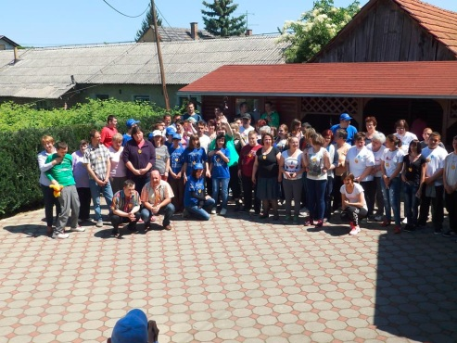
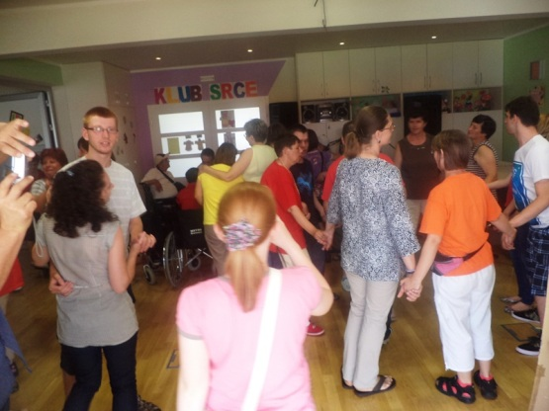
Suradnja s drugima... srodne udruge
Udruga PUŽ
Udruga Ludbreško sunce
Udruga Sunce
Društvo tjelesnih invalida
Centar za rehabilitaciju „Ozalj”
Udruga za pomoć osobama s mentalnom retardacijom Đurđevac
Udruga za pomoć osobama s mentalnom retardacijom iz Koprivnice
Udruga za pomoć osobama s mentalnom retardacijom iz Križevaca

Slide 24
Suradnja s medijima
Radio Zelina
HRT
RTL
Varaždinska TV
Županijska kronika
Prigorski glasnik
24 sata
web stranica udruge
Facebook stranica
YouTube
Srčeko Story
Glas Kluba Srce
Vodič kroz udrugu

Slide 25
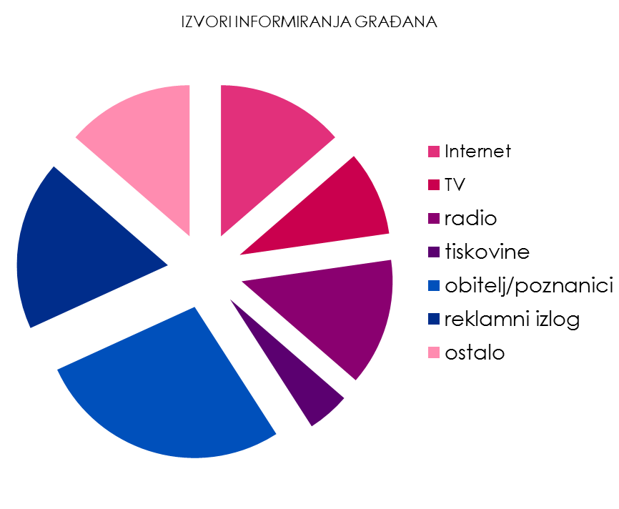
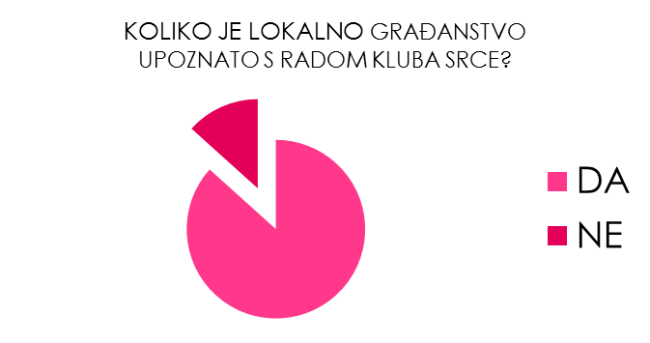
Evaluacija
sudionici: roditelji, članovi, stručni suradnici, korisnici, partneri programa, lokalno stanovništvo
ankete
polistrukturirani intervju

Slide 26
Rezultati

Slide 27
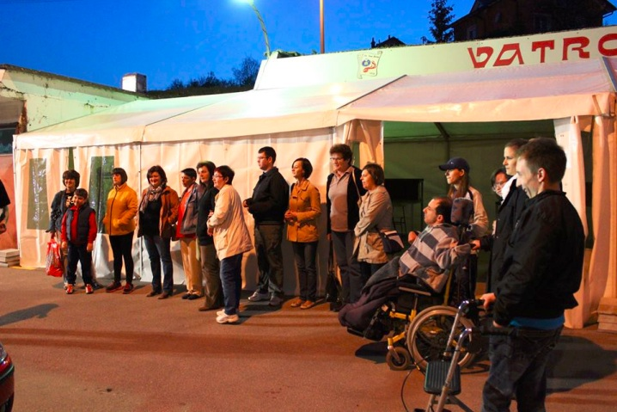
A što smo mi postigli?
angažiranost i samoinicijativnost korisnika
poboljšane komunikacijske vještine
samostalni odabir aktivnosti i planiranje slobodnog vremena
održavanje osobne higijene i higijene prostora
informatička sekcija
novinarska sekcija
veća samostalnost u svim aktivnostima svakodnevnog života
senzibilizacija i informiranje javnosti

Slide 28
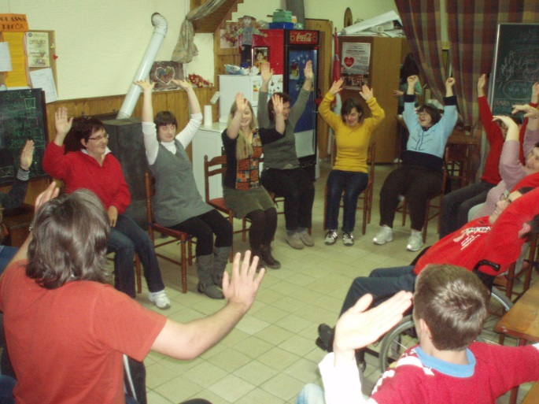
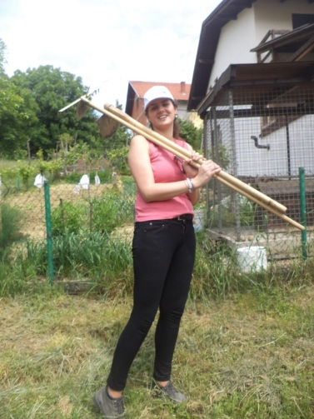
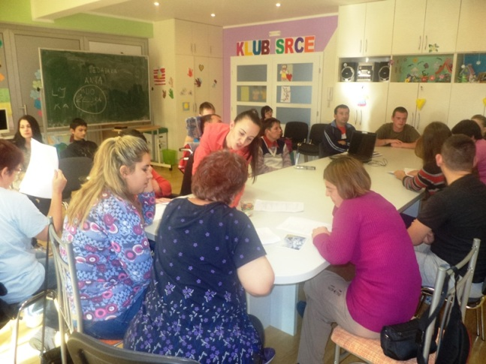
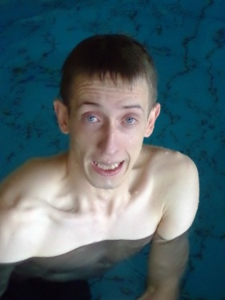
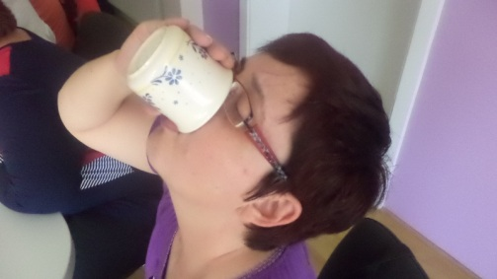
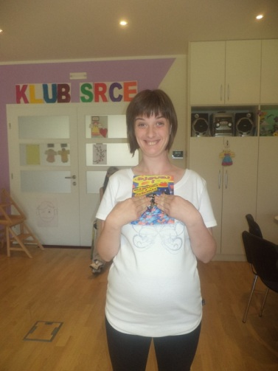
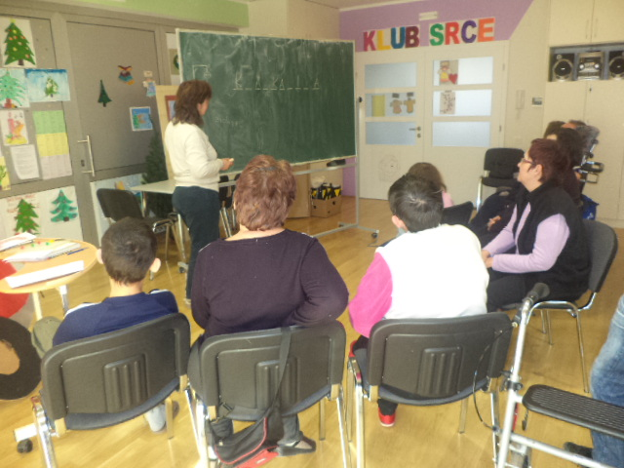
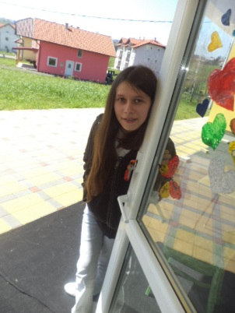
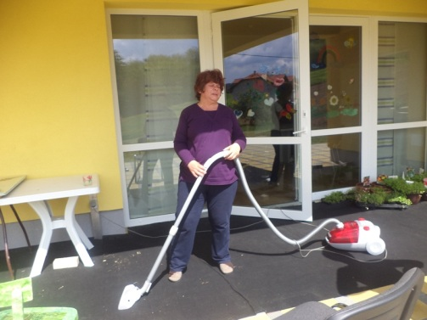
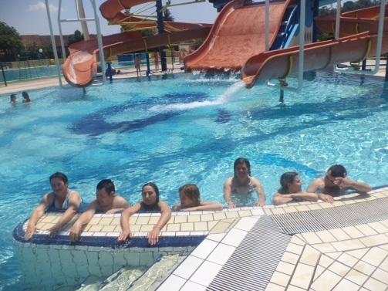
Hvala na pažnji!

